Slide 1
Farklılaştırılmış Öğretim
This Project is co-funded by the European Union and the Republic of Turkey

Slide 2
Tanımı ve Tarihsel Gelişimi
This Project is co-funded by the European Union and the Republic of Turkey
Eğitime tüm bireyleri dâhil etme yaklaşımı 1950’li yıllarda yeşermeye başlamıştır.
Bu dönemde ortaya çıkan akımlar genel olarak ileri derecede engelli ve/veya özel eğitime ihtiyacı olan öğrenciler “özel” eğitim kurumlarında eğitim almaları yerine onları “normal” eğitim süreçlerine dâhil etme anlayışına dayanmaktaydı.

Slide 3
Tanımı ve Tarihsel Gelişimi
This Project is co-funded by the European Union and the Republic of Turkey
Bugünkü anlamda farklılaştırılmış eğitim, sosyal, kültürel, eğitimsel, yaşamsal aktivite ve fırsatlara tüm toplum üyeleri ile eşit düzeyde erişimde güçlük yaşayan bütün çocuklara yönelik yapılmaktadır.
“Öğrenenlerin farklı gereksinimlerine, onların eğitime, kültüre ve topluma katılımını artırarak ve eğitim sisteminin içindeki ayrımcılığı azaltarak cevap verme süreci”dir. (UNESCO, 2005, sf. 13)

Slide 4
Farklılaştırılmış Eğitimin Gerekçesi
This Project is co-funded by the European Union and the Republic of Turkey
Eğitimsel gerekçe, kapsayıcı okulların, bireysel çeşitliliklere cevap veren öğretim yöntemleri geliştirmesi ve bunun tüm öğrencilerin yararına olmasıdır.
Sosyal gerekçe, kapsayıcı okulların, bu okullarda eğitim gören öğrenciler üzerinde olumlu bir tutum değişikliği meydana getirerek, daha adil ve kapsayıcı bir toplum için temel oluşturacak olmasıdır.
Ekonomik gerekçe ise, tüm öğrencilere bir arada eğitim veren okulların, farklı öğrenci grupları için farklı okulların kurulduğu daha karmaşık bir eğitim sistemine göre daha az maliyetli olmasıdır.

Slide 5
Öğrencileri Farklılaştıran Özellikler
This Project is co-funded by the European Union and the Republic of Turkey
Önbilgi (Hazır bulunuşluk)
İlgi
Öğrenme hızı
Bilişsel yetenekler
Öğrenme stilleri
Sosyo-kültürel özellikler

Slide 6
Önbilgi (Hazır bulunuşluk)
This Project is co-funded by the European Union and the Republic of Turkey
Yeni bir konuya başlandığında bazı öğrencilerin konuyu öğrenmek için hazır olduğu, bazılarının konuyu kısmen, bazılarının ise tamamen bilmediği gözlemlenir.
Geleneksel sınıflarda öğrencilerin ön bilgileri göz ardı edilir ve öğrencilerin eşit seviyede olduğu varsayılarak öğretim tasarlanır.

Slide 7
Önbilgi (Hazır bulunuşluk)
This Project is co-funded by the European Union and the Republic of Turkey
Geleneksel sınıflarda konu hakkında ön bilgisi olan öğrencilerin
daha fazla ve derinlemesine kazanım elde etme fırsatı elinden alınmış
potansiyelleri aşağıya çekilmiş
derse karşı algıları olumsuz yönde gelişmiş olur.
konu hakkında yeterli ön bilgisi olmayan öğrencinin
öğrenmeye motivasyonu azalabilir
kendini başarısız olarak görebilir
derse karşı olumsuz tutumlar geliştirebilir

Slide 8
İlgi
This Project is co-funded by the European Union and the Republic of Turkey
İlgi bireyin bir konuya, bir öğrenme yoluna veya ortaya konan ürüne yönelik hisleridir.
Bazı öğrenciler
öğretmenden dinlemeyi
bazıları okuyarak öğrenmeyi
bazıları grupla çalışmayı
bazıları bireysel çalışmayı
bazıları yazılı sınavları
bazıları ise ödevleri sever.

Slide 9
Öğrenme hızı
This Project is co-funded by the European Union and the Republic of Turkey
Öğrenciler bir konuyu öğrenmek için ihtiyaç duydukları zaman açısından farklılaşırlar.
Bazı öğrenciler bir konuyu öğrenmek için fazla zaman ihtiyaç duyarken bazıları aynı konuyu çok daha kısa bir sürede öğrenebilir.
Uzun zamana ihtiyaç duyanlar konuyu anlamak için çok sayıda örnek ve uygulamaya ihtiyaç duyarlar.

Slide 10
Bilişsel yetenekler
This Project is co-funded by the European Union and the Republic of Turkey
Çoklu zekâ kuramına göre bireylerin yetenekleri birbirinden çok farklıdır.
Kişinin zekâ alanı onun neyi nasıl öğreneceğini ve öğrendiğini nasıl sergileyeceğini etkiler.
Bu nedenle öğretmenin farklı zekâ alanlarına hitap edecek faklı öğretim strateji ve etkinlikleri ile farklı ölçme değerlendirme yaklaşımlarını kullanması gerekir.

Slide 11
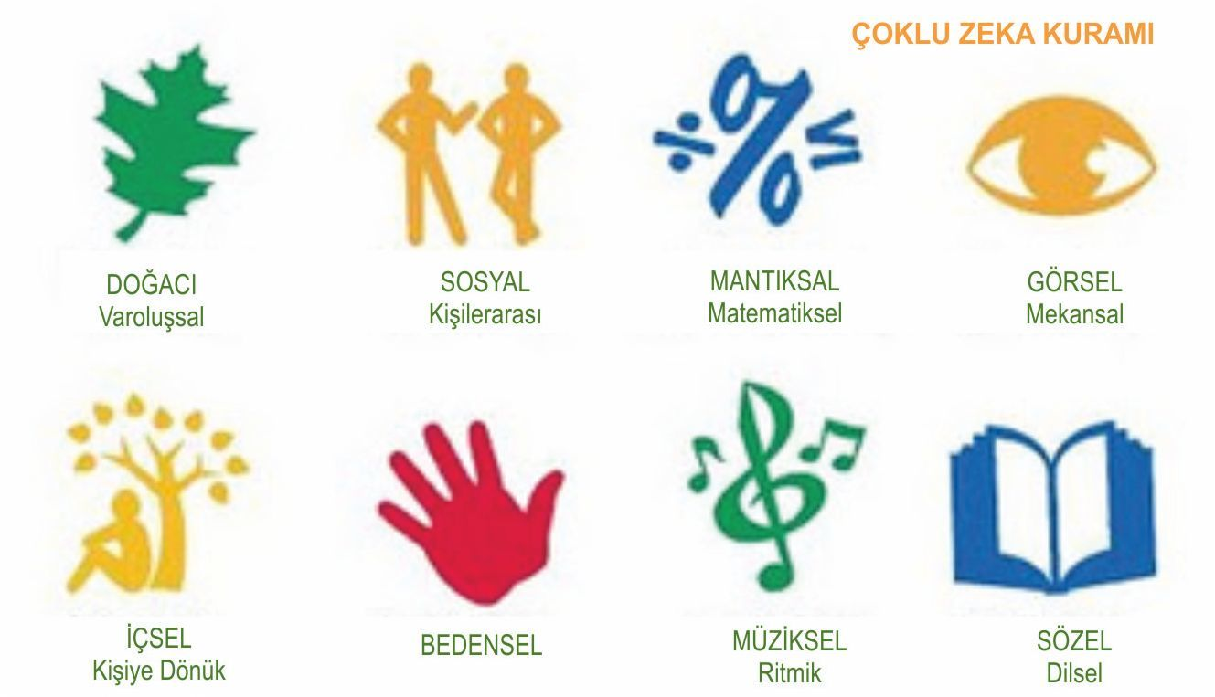
Bilişsel yetenekler
This Project is co-funded by the European Union and the Republic of Turkey
Kaynak: http://www.uzmanogretiyor.com/wp-content/uploads/2015/11/Kg37L2.jpg

Slide 12
Öğrenme stilleri
This Project is co-funded by the European Union and the Republic of Turkey
En yaygın olarak kullanılan sınıflamada üç tip öğrenme stili tarif edilir
Görsel
İşitsel
Dokunsal.

Slide 13
Öğrenme stilleri - Görsel
This Project is co-funded by the European Union and the Republic of Turkey
Bu bireyler genelde düzenli ve titizdir.
Sistemli olarak çalışmayı severler.
Görsel hafızaları oldukça güçlüdür, görerek öğrendiklerini uzun süre unutmazlar.
Bilgi ve kavramları sembol ve resimlere dönüştürmeleri anlamalarını ve bellekte tutmalarını kolaylaştırır.

Slide 14
Öğrenme stilleri - İşitsel
This Project is co-funded by the European Union and the Republic of Turkey
İşitsel şekilde öğrenebilen bireyler dinlemeyi, sohbet etmeyi ve birlikte çalışmayı severler.
Bu öğrenme stiline sahip öğrenciler daha çok konuşarak, tartışarak öğrenirler.
Dinleme becerileri de yüksek olduğundan, okumaktansa öğretmeni dinleyerek öğrenmeyi tercih ederler.

Slide 15
Öğrenme stilleri - Dokunsal
This Project is co-funded by the European Union and the Republic of Turkey
Dokunsal olarak öğrenebilen bireyler hareketlidirler. Genelde sınıfta yerlerinde duramaz, uygun işlere yönlendirilmezlerse sınıfta problem çıkarabilirler.
Bu tür bireyler için öğretmen anlatımı ya da dersi görsellerle zenginleştirmek etkili olmaz.
Bu öğrencilerin etkin olarak öğrenebilmeleri için mutlaka yaparak-yaşayarak öğretim yaklaşımlarının uygulanması gerekir.

Slide 16
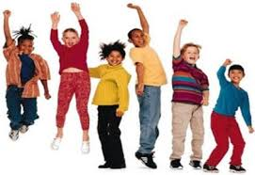
Öğretimi Farklılaştırma
This Project is co-funded by the European Union and the Republic of Turkey
Bir sınıftaki öğrenciler arasında farklılıklar bulunmaktadır.
Öğrenciler birbirlerinden ön bilgileri, öğrenme hızları, bilişsel yetenekleri, öğrenme stilleri ve sosyo-ekonomik özellikleri gibi özellikleri açısından farklılaşmaktadır.

Slide 17
Öğretimi Farklılaştırma
This Project is co-funded by the European Union and the Republic of Turkey

Slide 18
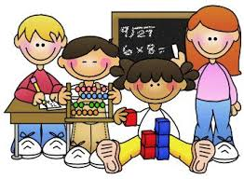
Süreç
This Project is co-funded by the European Union and the Republic of Turkey
Öğrenme-öğretme etkinliklerini içerir.

Slide 19
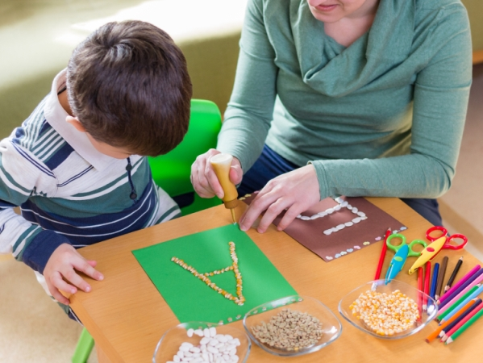
Süreci Nasıl Farklılaştırabiliriz?
This Project is co-funded by the European Union and the Republic of Turkey
Etkinlikleri farklılaştırarak
Gruplama stratejisi ile
Hızı farklılaştırarak
Desteği farklılaştırarak
Materyali farklılaştırarak

Slide 20
İçeriği Nasıl Farklılaştırabiliriz?
This Project is co-funded by the European Union and the Republic of Turkey
İçerik bir alanla ilgili gerçekleri, kavramları, genellemeleri ve prensipleri, tutumları, becerileri ve materyalleri içerir.

Slide 21
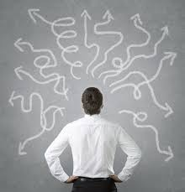
İçeriği Nasıl Farklılaştırabiliriz?
This Project is co-funded by the European Union and the Republic of Turkey
Kaynakları farklılaştırma
Bloom’un taksonomisine göre konuyu zorluk derecesine göre farklılaştırma

Slide 22
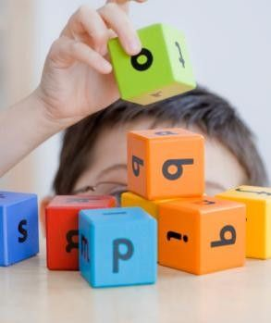
İçeriği Nasıl Farklılaştırabiliriz?
This Project is co-funded by the European Union and the Republic of Turkey
Farklı seviye okuma materyalleri
Kavram haritaları
Posterler
Videolar
Uygulama ve örneklerin farklı kültürlerden seçilmesi

Slide 23
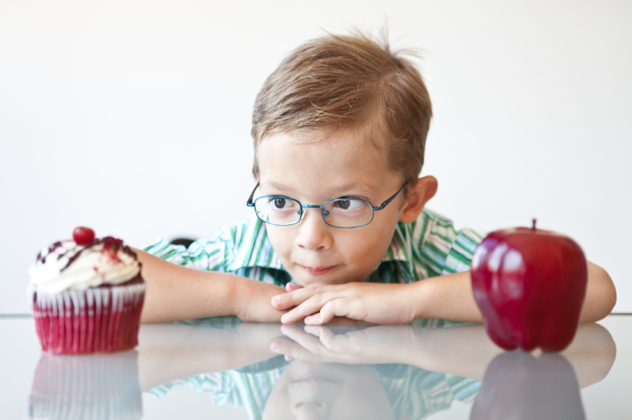
İçeriği Nasıl Farklılaştırabiliriz?
This Project is co-funded by the European Union and the Republic of Turkey
Öğrencilerin ilgileri farklı ise içeriğin öğretilmesinde örnekleri öğrenci ilgilerine göre seçme veya öğrencinin konu hakkında ilgisini çekecek ek materyal kullanma yoluna gidilebilir.

Slide 24
Ürünü Nasıl Farklılaştırabiliriz?
This Project is co-funded by the European Union and the Republic of Turkey
Ürün öğrencinin yaptığı çalışmalar sonunda öğrendiklerinin, anladıklarının veya kazandığı becerilerin göstergeleridir.
Ürün somut (rapor, broşür, model), sözel (diyalog, sunum) veya eylem (rol yapma, drama) olabilir.

Slide 25
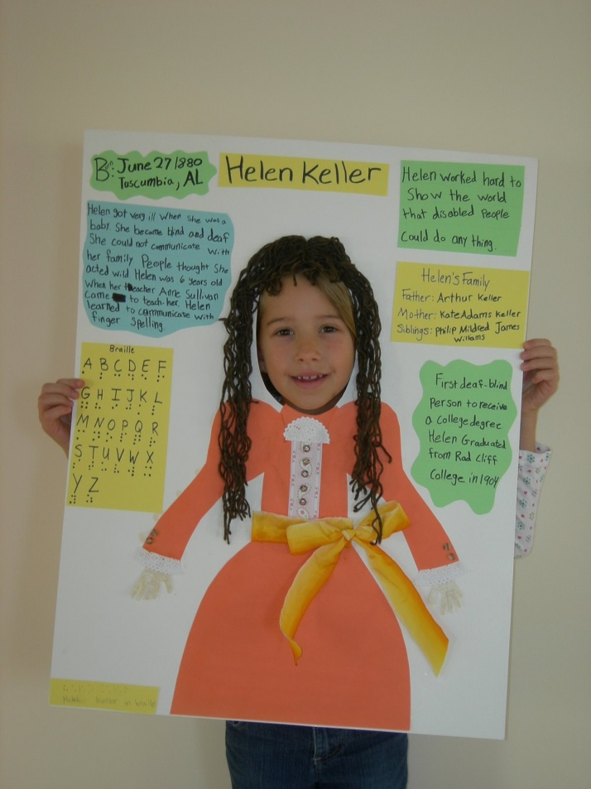
Ürünü Nasıl Farklılaştırabiliriz?
This Project is co-funded by the European Union and the Republic of Turkey
İlgileri farklı ise, öğrencilerden öğrendiklerini ve yapabildiklerini farklı yollarla sergilemesi istenir,
Ürünlerini paylaşırken farklı araçlardan yararlanmalarına izin verilir.

